Slide 1

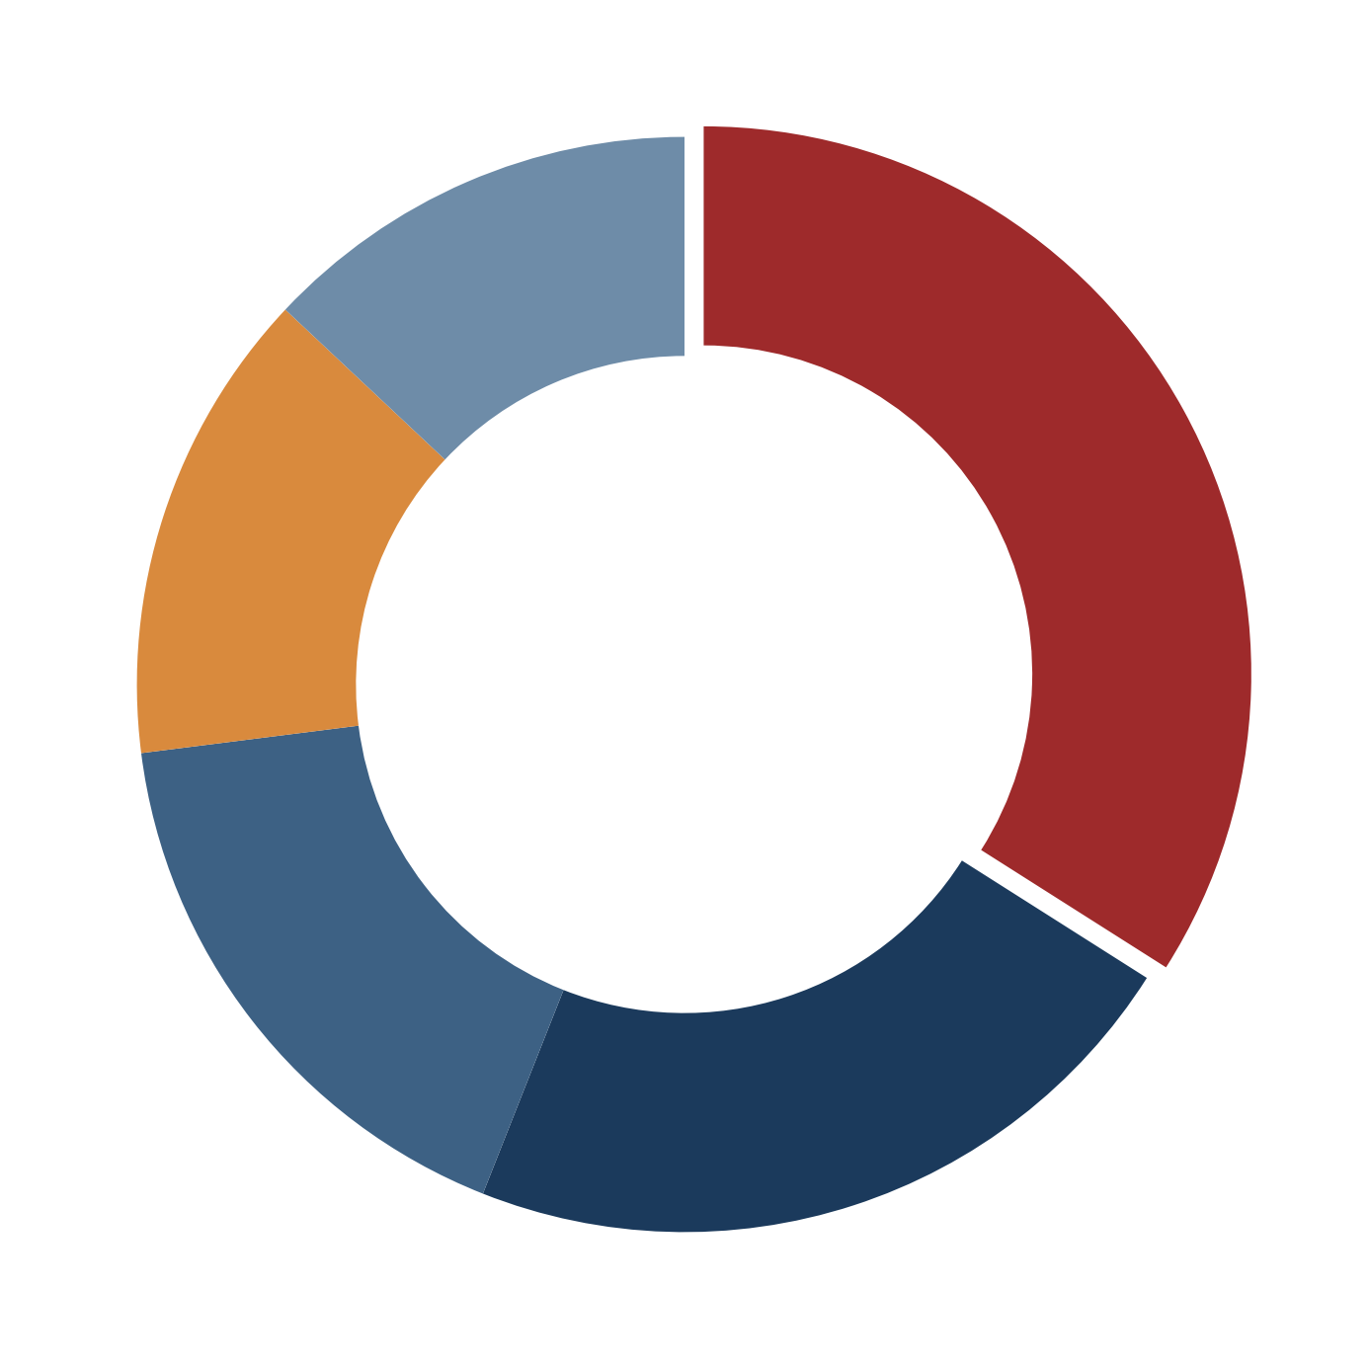
ΕΡΕΥΝΑ ΚΟΙΝΗΣ ΓΝΩΜΗΣ
Πανελλαδική
Έρευνα
Κεντροδεξιά στην Ελλάδα
ΠΕΡΙΟΔΟΣ ΔΙΕΞΑΓΩΓΗΣ
Ιούνιος 2026

Slide 2
Ταυτότητα Έρευνας
Έρευνα: Opinion Poll Ε.Π.Ε. (Αρ. Μητρώου Ε.Σ.Ρ. 49) Εντολέας: Liberal
Μέγεθος δείγματος
Χρονικό διάστημα
Περιοχή
Σφάλμα (95%)
1.004
23–24
Πανελλαδική
± 3,0%
νοικοκυριά
Ιουνίου 2026
κάλυψη
διάστημα βεβαιότητας
Μεθοδολογία
Έλεγχοι & Όρια
Εξεταζόμενος πληθυσμός
Ηλικίας άνω των 17 ετών, με δικαίωμα ψήφου.
Δειγματοληψία
Πολυσταδιακή τυχαία δειγματοληψία με χρήση quota βάσει γεωγραφικής κατανομής.
Συλλογή στοιχείων
652 τηλεφωνικές συνεντεύξεις (CATI) με τυχαία επιλογή RDD σε σταθερά & κινητά, και 352 μέσω online panels (CAWI).
Στάθμιση
Φύλο, ηλικία, περιοχή κατοικίας και αποτελέσματα Βουλευτικών Εκλογών Ιουνίου 2023.
Έλεγχοι ποιότητας
Πληρότητα 100%· συνακρόαση τηλεφωνικής κλήσης και θέαση οθόνης σε 19,6% των συνεντεύξεων.
Ελάχιστες βάσεις δείγματος
Σε κόμματα με ασταθή βάση < 60–100 ατόμων (ΝΙΚΗ, ΜΕΡΑ25, ΝΕΑ ΑΡΙΣΤΕΡΑ, ΦΩΝΗ ΛΟΓΙΚΗΣ) η ανάλυση είναι ενδεικτική.
Δειγματοληπτικό σφάλμα
Με διάστημα βεβαιότητας 95%, κυμαίνεται εντός ± 3,0%.
Προσωπικό έρευνας
21 ερευνητές και 1 επόπτης.
Η Opinion Poll Ε.Π.Ε. είναι μέλος του ΣΕΔΕΑ, της ESOMAR και της WAPOR και τηρεί τον κανονισμό του Π.Ε.Σ.Σ. και τους διεθνείς κώδικες δεοντολογίας για τη διεξαγωγή και δημοσιοποίηση ερευνών κοινής γνώμης.

Slide 3

Πώς αξιολογείτε τη σημερινή πολιτική κυριαρχία της κεντροδεξιάς στην πορεία της χώρας;
ΣΎΝΟΛΟ ΔΕΊΓΜΑΤΟΣ
οι αρνητικές αξιολογήσεις (58,5%) υπερτερούν σαφώς των θετικών (23,8%).
ΘΕΤΙΚΑ
23,8%
Πολύ + Μάλλον θετικά
ΟΥΔΕΤΕΡΑ
16,9%
Ούτε θετικά ούτε αρνητικά
ΑΡΝΗΤΙΚΑ
58,5%
Μάλλον + Πολύ αρνητικά
Πηγή: Opinion Poll για λογαριασμό της Liberal • Πανελλαδική έρευνα 23–24 Ιουνίου 2026 • Μέγεθος δείγματος ν = 1.004
1

Slide 4
Πώς αξιολογείτε τη σημερινή πολιτική κυριαρχία της κεντροδεξιάς στην πορεία της χώρας;
ΨΗΦΟΦΌΡΟΙ ΝΔ
Στους ψηφοφόρους της ΝΔ, οι θετικές αξιολογήσεις (60,2%) υπερτερούν σαφώς των αρνητικών (22,7%).
ΘΕΤΙΚΑ
60,2%
Πολύ + Μάλλον θετικά
ΟΥΔΕΤΕΡΑ
16,7%
Ούτε θετικά ούτε αρνητικά
ΑΡΝΗΤΙΚΑ
22,7%
Μάλλον + Πολύ αρνητικά
Πηγή: Opinion Poll για λογαριασμό της Liberal • Πανελλαδική έρευνα 23–24 Ιουνίου 2026 • Μέγεθος δείγματος ν = 1.004
2

Slide 5
Πώς αξιολογείτε τη σημερινή πολιτική κυριαρχία της κεντροδεξιάς στην πορεία της χώρας;
ΑΝΆ ΙΔΕΟΛΟΓΙΚΌ ΑΥΤΟΚΑΘΟΡΙΣΜΌ
Πηγή: Opinion Poll για λογαριασμό της Liberal • Πανελλαδική έρευνα 23–24 Ιουνίου 2026 • Μέγεθος δείγματος ν = 1.004
3

Slide 6
Πώς αξιολογείτε τη σημερινή πολιτική κυριαρχία της κεντροδεξιάς στην πορεία της χώρας;
ΑΝΆ ΗΛΙΚΊΑ
Πηγή: Opinion Poll για λογαριασμό της Liberal • Πανελλαδική έρευνα 23–24 Ιουνίου 2026 • Μέγεθος δείγματος ν = 1.004
4

Slide 7
Πιστεύετε ότι η κυριαρχία της κεντροδεξιάς οφείλεται κυρίως…
ΈΩΣ 2 ΕΠΙΛΟΓΈΣ
Πηγή: Opinion Poll για λογαριασμό της Liberal • Πανελλαδική έρευνα 23–24 Ιουνίου 2026 • Μέγεθος δείγματος ν = 1.004
5

Slide 8
Ποιοι από τους παρακάτω παράγοντες θεωρείτε ότι συνέβαλαν περισσότερο στην άνθιση της κεντροδεξιάς;
ΈΩΣ 2 ΕΠΙΛΟΓΈΣ
Πηγή: Opinion Poll για λογαριασμό της Liberal • Πανελλαδική έρευνα 23–24 Ιουνίου 2026 • Μέγεθος δείγματος ν = 1.004
6

Slide 9
Και ποιοι από τους παρακάτω παράγοντες θεωρείτε ότι θα μπορούσαν να φθείρουν την κυριαρχία της κεντροδεξιάς;
ΈΩΣ 2 ΕΠΙΛΟΓΈΣ
Πηγή: Opinion Poll για λογαριασμό της Liberal • Πανελλαδική έρευνα 23–24 Ιουνίου 2026 • Μέγεθος δείγματος ν = 1.004
7

Slide 10
Ποιον παράγοντα θεωρείτε πιο επικίνδυνο πολιτικά για την κυριαρχία της κεντροδεξιάς;
ΣΎΝΟΛΟ ΔΕΊΓΜΑΤΟΣ
Πηγή: Opinion Poll για λογαριασμό της Liberal • Πανελλαδική έρευνα 23–24 Ιουνίου 2026 • Μέγεθος δείγματος ν = 1.004
8

Slide 11
Ποιον παράγοντα θεωρείτε πιο επικίνδυνο πολιτικά για την κυριαρχία της κεντροδεξιάς;
ΨΗΦΟΦΌΡΟΙ ΝΔ
Πηγή: Opinion Poll για λογαριασμό της Liberal • Πανελλαδική έρευνα 23–24 Ιουνίου 2026 • Μέγεθος δείγματος ν = 1.004
9

Slide 12
Ποιον παράγοντα θεωρείτε πιο επικίνδυνο πολιτικά για την κυριαρχία της κεντροδεξιάς;
ΑΝΆ ΙΔΕΟΛΟΓΙΚΌ ΑΥΤΟΚΑΘΟΡΙΣΜΌ
Πηγή: Opinion Poll για λογαριασμό της Liberal • Πανελλαδική έρευνα 23–24 Ιουνίου 2026 • Μέγεθος δείγματος ν = 1.004
10

Slide 13
Ποιον παράγοντα θεωρείτε πιο επικίνδυνο πολιτικά για την κυριαρχία της κεντροδεξιάς;
ΑΝΆ ΗΛΙΚΊΑ
Πηγή: Opinion Poll για λογαριασμό της Liberal • Πανελλαδική έρευνα 23–24 Ιουνίου 2026 • Μέγεθος δείγματος ν = 1.004
11

Slide 14
Τι πιστεύετε ότι πρέπει να κάνει η κεντροδεξιά για να διατηρήσει την πολιτική της κυριαρχία;
ΈΩΣ 3 ΕΠΙΛΟΓΈΣ
Πηγή: Opinion Poll για λογαριασμό της Liberal • Πανελλαδική έρευνα 23–24 Ιουνίου 2026 • Μέγεθος δείγματος ν = 1.004
12

Slide 15
Πιστεύετε ότι η κεντροδεξιά θα συνεχίσει να κυριαρχεί τα επόμενα χρόνια;
ΣΎΝΟΛΟ ΔΕΊΓΜΑΤΟΣ
το 46,0% θεωρεί πιθανή τη συνέχιση της κυριαρχίας, έναντι 27,1%.
ΝΑΙ
46,0%
Σίγουρα + Μάλλον ναι
ΑΒΕΒΑΙΟ
23,9%
Αβέβαιο
ΟΧΙ
27,1%
Μάλλον + Σίγουρα όχι
Πηγή: Opinion Poll για λογαριασμό της Liberal • Πανελλαδική έρευνα 23–24 Ιουνίου 2026 • Μέγεθος δείγματος ν = 1.004
13

Slide 16
Πιστεύετε ότι η κεντροδεξιά θα συνεχίσει να κυριαρχεί τα επόμενα χρόνια;
ΨΗΦΟΦΌΡΟΙ ΝΔ
Στους ψηφοφόρους της ΝΔ, το 72,3% θεωρεί πιθανή τη συνέχιση της κυριαρχίας, έναντι 12,3%.
ΝΑΙ
72,3%
Σίγουρα + Μάλλον ναι
ΑΒΕΒΑΙΟ
14,7%
Αβέβαιο
ΟΧΙ
12,3%
Μάλλον + Σίγουρα όχι
Πηγή: Opinion Poll για λογαριασμό της Liberal • Πανελλαδική έρευνα 23–24 Ιουνίου 2026 • Μέγεθος δείγματος ν = 1.004
14

Slide 17
Πιστεύετε ότι η κεντροδεξιά θα συνεχίσει να κυριαρχεί τα επόμενα χρόνια;
ΑΝΆ ΙΔΕΟΛΟΓΙΚΌ ΑΥΤΟΚΑΘΟΡΙΣΜΌ
Πηγή: Opinion Poll για λογαριασμό της Liberal • Πανελλαδική έρευνα 23–24 Ιουνίου 2026 • Μέγεθος δείγματος ν = 1.004
15

Slide 18
Πιστεύετε ότι η κεντροδεξιά θα συνεχίσει να κυριαρχεί τα επόμενα χρόνια;
ΑΝΆ ΗΛΙΚΊΑ
Πηγή: Opinion Poll για λογαριασμό της Liberal • Πανελλαδική έρευνα 23–24 Ιουνίου 2026 • Μέγεθος δείγματος ν = 1.004
16

Slide 19
Ποια πιστεύετε πως είναι η βασική προϋπόθεση για να συνεχίσει να κυριαρχεί;
ΈΩΣ 2 ΑΠΑΝΤΉΣΕΙΣ
Πηγή: Opinion Poll για λογαριασμό της Liberal • Πανελλαδική έρευνα 23–24 Ιουνίου 2026 • Μέγεθος δείγματος ν = 1.004
17

Slide 20
Ποια αξία θεωρείτε σημαντικότερη για την κεντροδεξιά;
ΈΩΣ 2 ΑΠΑΝΤΉΣΕΙΣ
Πηγή: Opinion Poll για λογαριασμό της Liberal • Πανελλαδική έρευνα 23–24 Ιουνίου 2026 • Μέγεθος δείγματος ν = 1.004
18

Slide 21
Και ποια αξία θεωρείτε ότι πρέπει να ενισχύσει η κεντροδεξιά περισσότερο στο μέλλον;
ΈΩΣ 2 ΕΠΙΛΟΓΈΣ
Πηγή: Opinion Poll για λογαριασμό της Liberal • Πανελλαδική έρευνα 23–24 Ιουνίου 2026 • Μέγεθος δείγματος ν = 1.004
19

Slide 22
Ποιες θα λέγατε πως είναι οι νέες προτεραιότητες που πρέπει να υιοθετήσει;
ΈΩΣ 2 ΕΠΙΛΟΓΈΣ
Πηγή: Opinion Poll για λογαριασμό της Liberal • Πανελλαδική έρευνα 23–24 Ιουνίου 2026 • Μέγεθος δείγματος ν = 1.004
20

Slide 23
Με ποια από τις ακόλουθες φράσεις θα περιγράφατε κυρίως την κεντροδεξιά του μέλλοντος;
ΣΎΝΟΛΟ ΔΕΊΓΜΑΤΟΣ
Πηγή: Opinion Poll για λογαριασμό της Liberal • Πανελλαδική έρευνα 23–24 Ιουνίου 2026 • Μέγεθος δείγματος ν = 1.004
21

Slide 24
Με ποια από τις ακόλουθες φράσεις θα περιγράφατε κυρίως την κεντροδεξιά του μέλλοντος;
ΨΗΦΟΦΌΡΟΙ ΝΔ
Πηγή: Opinion Poll για λογαριασμό της Liberal • Πανελλαδική έρευνα 23–24 Ιουνίου 2026 • Μέγεθος δείγματος ν = 1.004
22

Slide 25
Με ποια από τις ακόλουθες φράσεις θα περιγράφατε κυρίως την κεντροδεξιά του μέλλοντος;
ΑΝΆ ΙΔΕΟΛΟΓΙΚΌ ΑΥΤΟΚΑΘΟΡΙΣΜΌ
Πηγή: Opinion Poll για λογαριασμό της Liberal • Πανελλαδική έρευνα 23–24 Ιουνίου 2026 • Μέγεθος δείγματος ν = 1.004
23

Slide 26
Με ποια από τις ακόλουθες φράσεις θα περιγράφατε κυρίως την κεντροδεξιά του μέλλοντος;
ΑΝΆ ΗΛΙΚΊΑ
Πηγή: Opinion Poll για λογαριασμό της Liberal • Πανελλαδική έρευνα 23–24 Ιουνίου 2026 • Μέγεθος δείγματος ν = 1.004
24

Slide 27
Θεωρείτε ότι η Νέα Δημοκρατία εκφράζει την κεντροδεξιά σήμερα στη χώρα;
ΣΎΝΟΛΟ ΔΕΊΓΜΑΤΟΣ
Το 49,0% θεωρεί ότι η ΝΔ εκφράζει την κεντροδεξιά, ενώ 45,0% διαφωνεί.
ΝΑΙ
49,0%
Ναι / Μάλλον ναι
ΟΧΙ
45,0%
Μάλλον όχι / Όχι
ΔΓ/ΔΑ
6,0%
Δεν γνωρίζω – δεν απαντώ
Πηγή: Opinion Poll για λογαριασμό της Liberal • Πανελλαδική έρευνα 23–24 Ιουνίου 2026 • Μέγεθος δείγματος ν = 1.004
25

Slide 28
Θεωρείτε ότι η Νέα Δημοκρατία εκφράζει την κεντροδεξιά σήμερα στη χώρα;
ΨΗΦΟΦΌΡΟΙ ΝΔ
Στους ψηφοφόρους της ΝΔ, το 77,3% θεωρεί ότι η ΝΔ εκφράζει την κεντροδεξιά.
ΝΑΙ
77,3%
Ναι / Μάλλον ναι
ΟΧΙ
21,3%
Μάλλον όχι / Όχι
ΔΓ/ΔΑ
1,3%
Δεν γνωρίζω – δεν απαντώ
Πηγή: Opinion Poll για λογαριασμό της Liberal • Πανελλαδική έρευνα 23–24 Ιουνίου 2026 • Μέγεθος δείγματος ν = 1.004
26

Slide 29
Θεωρείτε ότι η Νέα Δημοκρατία εκφράζει την κεντροδεξιά σήμερα στη χώρα;
ΑΝΆ ΙΔΕΟΛΟΓΙΚΌ ΑΥΤΟΚΑΘΟΡΙΣΜΌ
Πηγή: Opinion Poll για λογαριασμό της Liberal • Πανελλαδική έρευνα 23–24 Ιουνίου 2026 • Μέγεθος δείγματος ν = 1.004
27

Slide 30
Θεωρείτε ότι η Νέα Δημοκρατία εκφράζει την κεντροδεξιά σήμερα στη χώρα;
ΑΝΆ ΗΛΙΚΊΑ
Πηγή: Opinion Poll για λογαριασμό της Liberal • Πανελλαδική έρευνα 23–24 Ιουνίου 2026 • Μέγεθος δείγματος ν = 1.004
28

Slide 31
Πιστεύετε ότι τυχόν πολυδιάσπαση του χώρου της κεντροδεξιάς μπορεί να οδηγήσει στην κυριαρχία της Αριστεράς;
ΣΎΝΟΛΟ ΔΕΊΓΜΑΤΟΣ
Το 51,3% θεωρεί ότι η πολυδιάσπαση μπορεί να οδηγήσει σε κυριαρχία της Αριστεράς, έναντι 40,3%.
ΝΑΙ
51,3%
Ναι / Μάλλον ναι
ΟΧΙ
40,3%
Μάλλον όχι / Όχι
ΔΓ/ΔΑ
8,4%
Δεν γνωρίζω – δεν απαντώ
Πηγή: Opinion Poll για λογαριασμό της Liberal • Πανελλαδική έρευνα 23–24 Ιουνίου 2026 • Μέγεθος δείγματος ν = 1.004
29

Slide 32
Πιστεύετε ότι τυχόν πολυδιάσπαση του χώρου της κεντροδεξιάς μπορεί να οδηγήσει στην κυριαρχία της Αριστεράς;
ΨΗΦΟΦΌΡΟΙ ΝΔ
Στους ψηφοφόρους της ΝΔ, οι απόψεις μοιράζονται: 49,0% ναι, 47,7% όχι.
ΝΑΙ
49,0%
Ναι / Μάλλον ναι
ΟΧΙ
47,7%
Μάλλον όχι / Όχι
ΔΓ/ΔΑ
3,3%
Δεν γνωρίζω – δεν απαντώ
Πηγή: Opinion Poll για λογαριασμό της Liberal • Πανελλαδική έρευνα 23–24 Ιουνίου 2026 • Μέγεθος δείγματος ν = 1.004
30

Slide 33
Πιστεύετε ότι τυχόν πολυδιάσπαση του χώρου της κεντροδεξιάς μπορεί να οδηγήσει στην κυριαρχία της Αριστεράς;
ΑΝΆ ΙΔΕΟΛΟΓΙΚΌ ΑΥΤΟΚΑΘΟΡΙΣΜΌ
Πηγή: Opinion Poll για λογαριασμό της Liberal • Πανελλαδική έρευνα 23–24 Ιουνίου 2026 • Μέγεθος δείγματος ν = 1.004
31

Slide 34
Πιστεύετε ότι τυχόν πολυδιάσπαση του χώρου της κεντροδεξιάς μπορεί να οδηγήσει στην κυριαρχία της Αριστεράς;
ΑΝΆ ΗΛΙΚΊΑ
Πηγή: Opinion Poll για λογαριασμό της Liberal • Πανελλαδική έρευνα 23–24 Ιουνίου 2026 • Μέγεθος δείγματος ν = 1.004
32

Slide 35


ΠΑΝΕΛΛΑΔΙΚΗ ΕΡΕΥΝΑ · ΙΟΥΝΙΟΣ 2026
Σας ευχαριστούμε
Τέλος παρουσίασης

